Slide 1
আজকের পাঠে
সবাইকে স্বাগতম
Kuntala Mojumder,Assiatant Teacher,Nagarkanda,Faridpur.

Slide 2
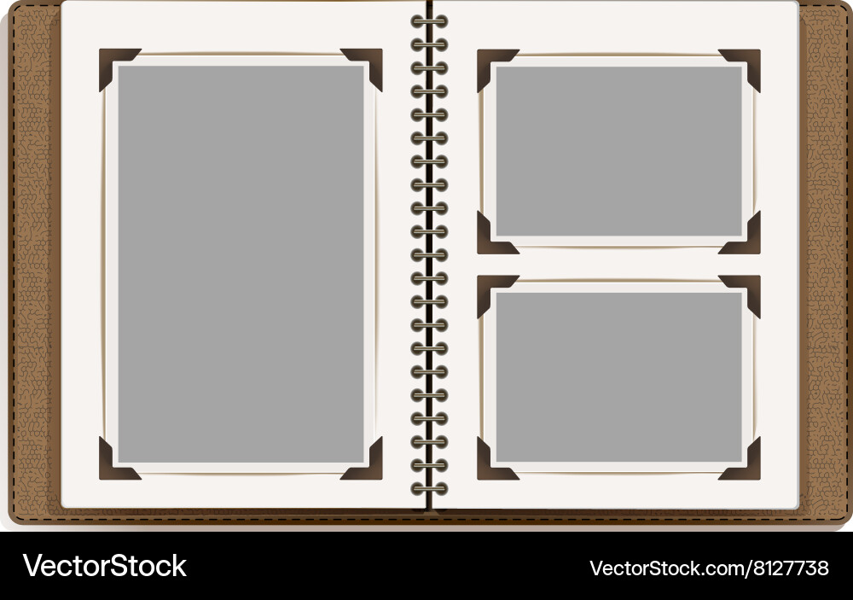
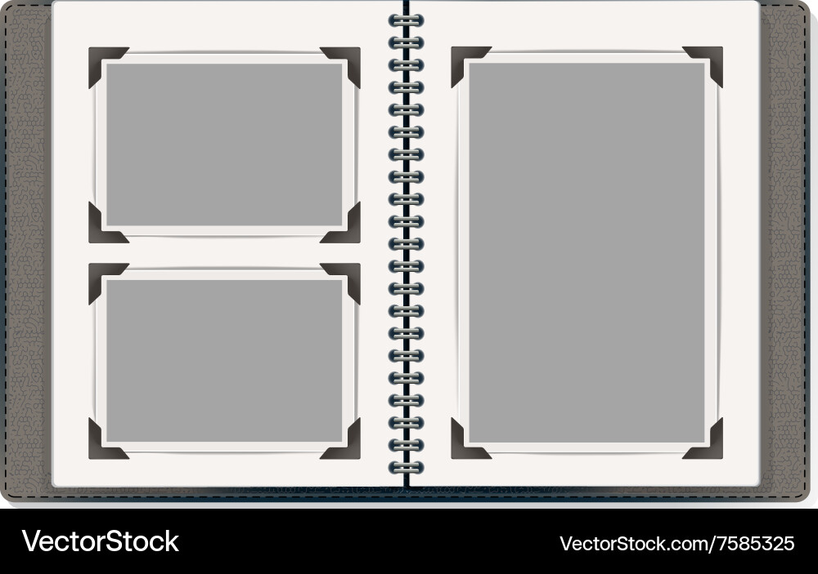


পরিচিতি
শিক্ষক পরিচিতি
পাঠ পরিচিতি
প্রাথমিক বিজ্ঞান
চতুর্থ শ্রেণি,
অধ্যায়:০৪ (পদার্থ),
পাঠ্যাংশ:মরিচা (লোহার পদার্থের……রাসায়নিক পরিবর্তন),
পিরিয়ড: ৩৬,
পৃষ্ঠা: ৪৬-৪৭,
সময়:৪০ মিনিট।
কুন্তলা মজুমদার
সহকারি শিক্ষক
গোপীনাথপুর সরকারি প্রাথমিক বিদ্যালয়।
নগরকান্দা,ফরিদপুর।
Kuntala Mojumder,Assiatant Teacher,Nagarkanda,Faridpur.

Slide 3
শিখনফল
৩.২.১ নিকট পরিবেশে পদার্থের রাসায়নিক পরিবর্তন শনাক্ত করতে পারবে।
Kuntala Mojumder,Assiatant Teacher,Nagarkanda,Faridpur.

Slide 4
?
তোমরা কী কখনো লোহার উপর লালচে না খয়েরি রঙের আবরণ দেখেছ?
Kuntala Mojumder,Assiatant Teacher,Nagarkanda,Faridpur.

Slide 5
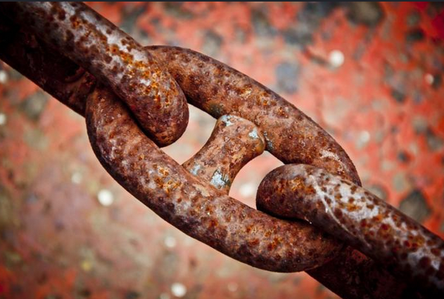
পাঠ শিরোনাম
মরিচা
Kuntala Mojumder,Assiatant Teacher,Nagarkanda,Faridpur.

Slide 6
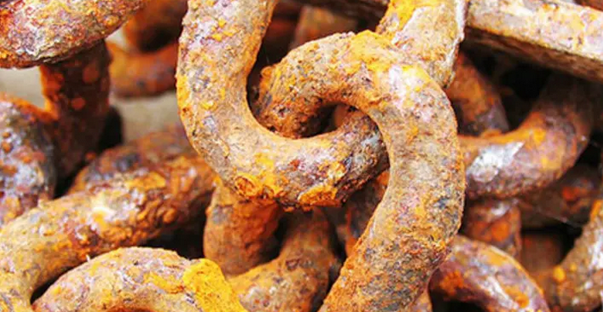
মরিচা
লোহা বা লোহার তৈরি বস্তুতে যে লালচে বা খয়েরি রঙের স্তর বা প্রলেপ পড়ে তাকে মরিচা বলে।
Kuntala Mojumder,Assiatant Teacher,Nagarkanda,Faridpur.

Slide 7
মরিচা
এটি লোহার এক ধরনের ক্ষয়।
মরিচা ধরলে লোহা দুর্বল হয়ে ভেঙে যায়।
Kuntala Mojumder,Assiatant Teacher,Nagarkanda,Faridpur.

Slide 8
?
মরিচা কী ?
Kuntala Mojumder,Assiatant Teacher,Nagarkanda,Faridpur.

Slide 9
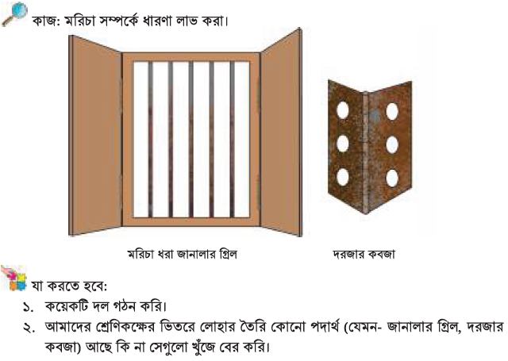
৪৬ পৃষ্ঠার ‘মরিচা সম্পর্কে ধারণা লাভ করা’অংশটুকু পড়।
Kuntala Mojumder,Assiatant Teacher,Nagarkanda,Faridpur.

Slide 10
পর্যবেক্ষণ
দলে শ্রেণিকক্ষের ভিতরে মরিচা ধরা লোহার জিনিস ও মরিচা ছাড়া লোহার জিনিস ভাল করে পর্যবেক্ষণ কর।
(মরিচা ধরা জিনিস তোমরা হাত দিয়ে স্পর্শ করআ যাবে না)
Kuntala Mojumder,Assiatant Teacher,Nagarkanda,Faridpur.

Slide 11
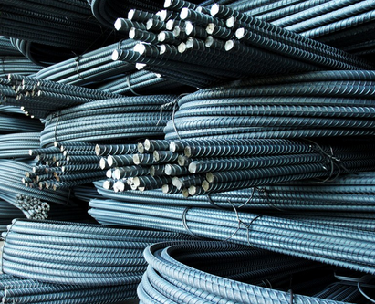
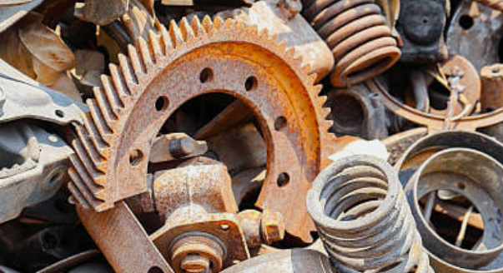
দলে মরিচা ধরা লোহার জিনিস ও মরিচা ছাড়া লোহার জিনিসের ছবি ভাল করে পর্যবেক্ষণ কর।
Kuntala Mojumder,Assiatant Teacher,Nagarkanda,Faridpur.
Kuntala Mojumder,Assiatant Teacher,Nagarkanda,Faridpur.

Slide 12
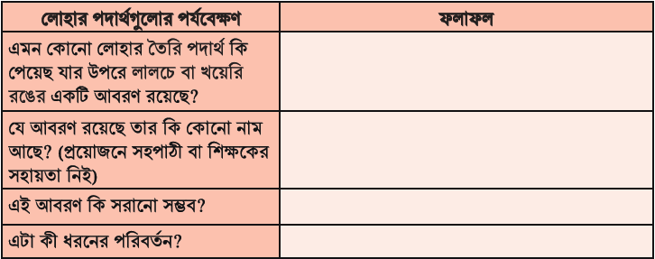
পর্যবেক্ষণ শেষে দলে আলোচনা করে ৪৭ পৃষ্ঠার ছকটি পূরণ কর
Kuntala Mojumder,Assiatant Teacher,Nagarkanda,Faridpur.

Slide 13
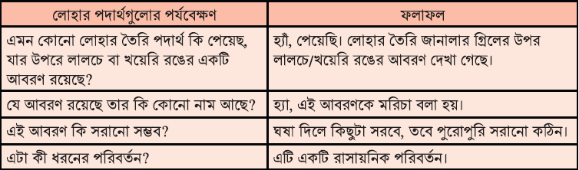
দলীয় কাজ উপস্থাপন ও ফিডব্যাক প্রদান
Kuntala Mojumder,Assiatant Teacher,Nagarkanda,Faridpur.

Slide 14
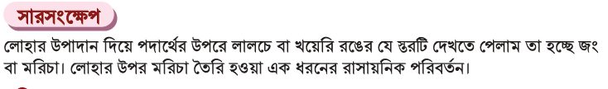
পাঠ্যবইয়ের ৪৭ পৃষ্ঠার সারসংক্ষেপ অংশটি পড়
Kuntala Mojumder,Assiatant Teacher,Nagarkanda,Faridpur.

Slide 15
আজকের পাঠের
সারসংক্ষেপ আলোচনা
Kuntala Mojumder,Assiatant Teacher,Nagarkanda,Faridpur.

Slide 16
খয়েরি
লোহার
জং
রাসায়নিক
মরিচা এক ধরণের………….পরিবর্তন।
লোহার উপরে ………রঙের প্রলেপ হলো মরিচা।
মরিচাকে ……ও বলা হয়।
………জিনিসের উপর মরিচা পড়ে।
Kuntala Mojumder,Assiatant Teacher,Nagarkanda,Faridpur.

Slide 17
খয়েরি
লোহার
জং
রাসায়নিক
মরিচা এক ধরণের………….পরিবর্তন।
লোহার উপরে ………রঙের প্রলেপ হলো মরিচা।
মরিচাকে ……ও বলা হয়।
………জিনিসের উপর মরিচা পড়ে।
Kuntala Mojumder,Assiatant Teacher,Nagarkanda,Faridpur.

Slide 18
Kuntala Mojumder,Assiatant Teacher,Nagarkanda,Faridpur.

